Slide 1
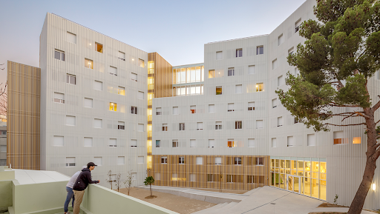
GESTION DE RESIDENCE UNIVERSITAIRE

Slide 2
PLAN
Introduction
Description
MCD

Slide 3
INTRODUCTION
Pourquoi ce sujet ?

Slide 4
DESCRIPTION / MCD

